Slide 1

7023T
Lanjutan Sistem Basis Data
Sidang 06
dimensi modeling 2
presentasi ini didasarkan Michael A. Fudge, Jr.

Slide 2
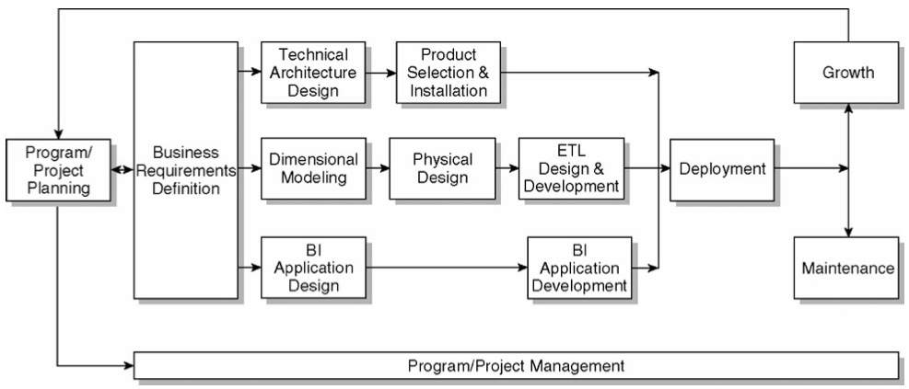
The Kimball Lingkaran kehidupan Diagram

Slide 3
Perusahaan Bus Arsitektur
Persyaratan dikumpulkan dan direpresentasikan dalam bentuk Enterprise Data Warehouse Bus Matrix
Setiap baris sesuai dengan bisnis / proses
Setiap kolom sesuai dengan dimensi bisnis
Setiap kolom adalah dimensi sesuai
Enterprise Data Warehouse Bus Matrix mendokumentasikan keseluruhan arsitektur data untuk sistem DW / BI
Notes:
The task of planning the enterprise DW/BI data architecture is daunting. The DW/BI manager is supposed to understand the content and location of the most complicated asset owned by the enterprise: the source data. Somehow the DW/BI manager is supposed to become an authority on exactly what is contained in all those legacy mainframe, ERP, web server, application server, and other business systems. Every data element in every system must be understood. The DW/BI manager must be able to retrieve any requested element of data and, if necessary, clean it up and correct it. On the other hand, the DW/BI manager is supposed to understand exactly what keeps management awake at night. The DW/BI system is expected to contain exactly the data needed to answer the burning questions du jour.
The answer to this dilemma is to start with a quick and succinct effort that defines the overall enterprise DW/BI data architecture. The enterprise data warehouse bus matrix is the overall data architecture for the DW/BI system. The matrix delivers the big picture perspective, regardless of database or technology preferences, while also identifying reasonably manageable development efforts.

Slide 4
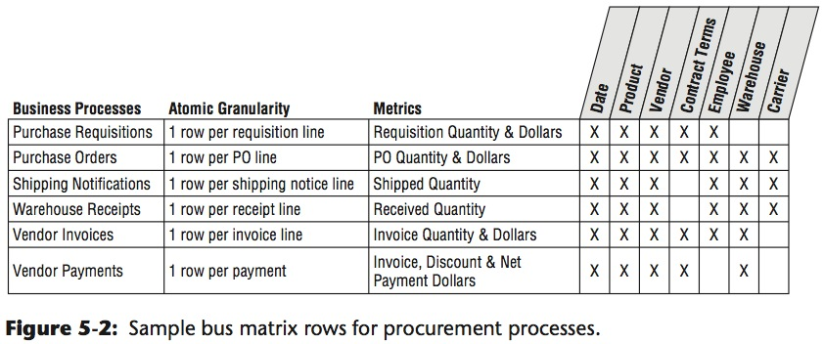
Perusahaan Bus Arsitektur Matrix
dimensi sesuai

Slide 5
Perusahaan Bus Arsitektur Matrix
Masalah yang mungkin:
Tingkat detail untuk setiap kolom dan baris dalam matriks
Row-terkait
Listing departemen / meniru bagan organisasi bukan proses bisnis
Listing laporan dan analisis yang terkait dengan proses bisnis bukan proses bisnis itu sendiri
Ex. Proses pengiriman pesanan bisnis mendukung berbagai analisis sepertiperingkat pelanggan, kinerja penjualan rep, gerakan produk analisis

Slide 6
Perusahaan Bus Arsitektur Matrix
Masalah yang mungkin (cont):
Kolom-terkait
Generalized kolom / dimensi
Contoh: “Kesatuan” kolom terlalu umum karena mencakup karyawan, pemasok, kontraktor, vendor, pelanggan
Terlalu banyak kolom yang terkait dengan dimensi yang sama
Kasus terburuk ketika setiap atribut terdaftar secara terpisah
Contoh: Produk, Produk Group, LOB * semuanya berhubungan dengan dimensi Produk dan harus terdaftar sebagai salah satu.
Notes:
LOB: Line of Bussiness

Slide 7
Tanggal / Waktu Dimensi
Standar dimensi tanggal meja di sebutir sehari-hari
Dasar Pemikiran: menghapus asosiasi dengan kalender dari aplikasi BI
Gunakan kunci pengganti numerik untuk tabel dimensi tanggal
Tanggal Dimensi
kunci Tanggal pk
kalender Tanggal
Bulan kalender
Hari kalender
kalender Quarter
Kalender Setengah tahun
Tahun kalender
fiskal Quarter
Tahun fiskal
...

Slide 8

Tanggal / Waktu Dimensi
Waktu hari harus diperlakukan sebagai dimensi hanya jika ada deskripsi tekstual yang berarti untuk waktu dalam hari
Contoh; jam makan siang, jam-jam sibuk, dll
Jika tidak, waktu hari harus direpresentasikan sebagai fakta non-aditif sederhana atau tanggal / cap waktu
Notes:
Calendar navigation should be driven through the date dimension table, not through hard coded application logic.

Slide 9

Tanggal / Timestamp
Digunakan dalam tabel fakta untuk mendukung tepat interval waktu dihitung di fakta baris
Perhitungan akan dilakukan oleh sistem ETL
Contoh: berlalu waktu antara tanggal klaim asli dan tanggal pembayaran pertama
Notes:
If the business needs to calculate and analyze the lag between two specific date/timestamps, then these calculations should be performed in the ETL system and populated as facts for fast and simple direct user access.

Slide 10
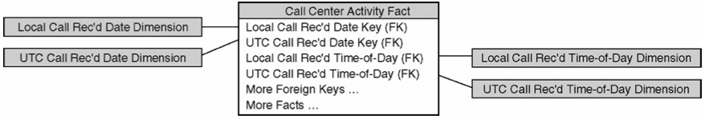
Beberapa Zona Waktu
waktu ekspres dalam waktu universal terkoordinasi (UTC)
Selain itu, dapat dinyatakan dalam waktu setempat
Pilihan lain: menggunakan zona waktu tunggal (misalnya, ET) untuk mengekspresikan semua kali di ini daerah

Slide 11
Dimensi merosot
Terjadi pada tabel fakta transaksi yang memiliki struktur orangtua-anak alam
Key tetap satu-satunya atribut kiri setelah atribut lainnya mendapat dipisahkan menjadi dimensi
Kunci harus menjadi nomor transaksi yang sebenarnya
Disimpan dalam tabel fakta - tidak membuat tabel dimensi yang sesuai

Slide 12
Dimensi merosot: Contoh
PELANGGAN DIM
kunci pelanggan
ID Pelanggan
lname pelanggan
pelanggan fname
PERINTAH TRANSAKSI
memesan#
ID Pelanggan
lname pelanggan
fname pelanggan
alamat jalan shipto
kota shipto
negara shipto
zip shipto
memesan jumlah total
jumlah diskon
jumlah pesanan net
jumlah pembayaran
tanggal pemesanan
PESANAN FAKTA
kunci pelanggan
kunci alamat shipto
kunci urutan tanggal
memesan jumlah total
jumlah diskon
jumlah pesanan net
jumlah pembayaran
memesan#
DIM SHIPTO ALAMAT
kunci alamat Shipto
dikirim ke alamat jalan
kota shipto
negara shipto
dikirim ke zip
DIM Tanggal Orde
kunci urutan tanggal
tanggal kalender
bulan kalender
...

Slide 13

Perlahan Mengubah Dimensi
atribut tabel dimensi mengubah jarang
Mini-dimensi
Memisahkan lebih sering berubah atribut ke dalam tabel dimensi yang terpisah mereka sendiri, alias mini-dimensi¹
3 jenis penanganan perlahan-lahan berubah dimensi
Menimpa atribut dimensi
Menambahkan baris dimensi baru
Menambahkan atribut dimensi baru
Notes:
1

Slide 14
Mini Dimensi
Sering berubah atribut

Slide 15

Menimpa atribut dimensi
nilai-nilai baru menimpa yang lama
Tidak ada riwayat disimpan
Masalah terjadi jika data dikumpulkan sebelumnya berdasarkan nilai-nilai lama
tidak akan cocok agregasi ad-hoc berdasarkan nilai-nilai baru
agregasi sebelumnya perlu diperbarui untuk menyimpan data agregat di-sync.

Slide 16
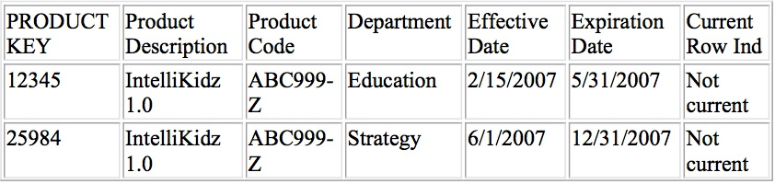
Menambahkan baris dimensi baru
Kebanyakan teknik yang populer
baris baru dengan PK pengganti baru dimasukkan ke dalam tabel dimensi untuk mencerminkan nilai-nilai atribut baru
Kedua, nilai-nilai lama dan baru disimpan bersama dengan efektif dan tanggal kadaluwarsa, dan indikator baris saat ini
Notes:
The type 2 approach requires the use of a surrogate key to uniquely identify the new profile

Slide 17

Menambahkan atribut dimensi baru
jarang digunakan
Sebuah kolom baru ditambahkan ke tabel dimensi
nilai lama dicatat dalam “sebelumnya” atribut kolom
nilai baru dicatat dalam kolom yang ada
Semua aplikasi BI transparan menggunakan atribut baru
Query dapat ditulis dengan nilai-nilai akses disimpan dalam “sebelumnya“ atribut kolom
Notes:
This allows users to choose between the two versions at will.
If a dimension attribute changes with a predictable rhythm, such as annually, and the business needs to summarize facts based on any historical value of the attribute, not just the historically accurate and current as we've primarily been discussing, you could have a series of type 3 attributes in the dimension.

Slide 18
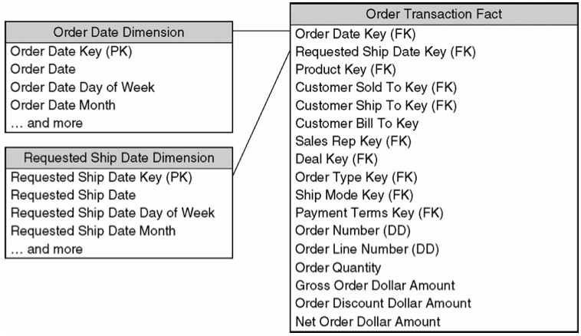
Dimensi peran-playing
Sama meja dimensi fisik memainkan peran logis yang berbeda dalam model dimensi
Contoh: Beberapa dimensi tanggal
Notes:
Each date foreign key in the fact table points to a specific date dimension table, as
shown in Figure. You can't join these multiple foreign keys to the same table
because SQL would interpret the two-way simultaneous join as requiring the dates to
be the same, which isn't very likely.

Slide 19
Dimensi peran-playing
Contoh lain:
Pelanggan (kapal, tagihan untuk, dijual ke)
Fasilitas atau port (asal, tujuan)
Provider (merujuk, performing)
Disimpan dalam tabel fisik yang sama tetapi disajikan dalam pandangan secara terpisah-berlabel
Diimplementasikan dengan menggunakan pandangan atau alias tergantung pada platform database

Slide 20
“rongsokan” Ukuran
bendera Miscellaneous dan atribut teks yang tidak dapat ditempatkan ke dalam salah satu tabel dimensi yang ada
alternatif:
Meninggalkan mereka di tabel fakta
Menghilangkan mereka *
Menyimpannya dalam “rongsokan” dimensi
Menyimpan kombinasi yang unik
Data profil berguna dalam mengidentifikasi calon dimensi sampah
Notes:
* If the flags and text attributes are incomprehensible, inconsistently populated, or only of operational significance, they should be left out.

Slide 21
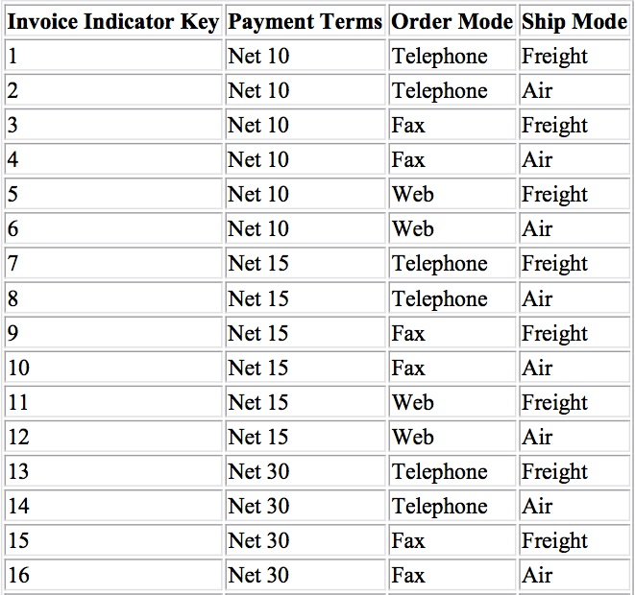
“Sampah” Dimensi Contoh

Slide 22
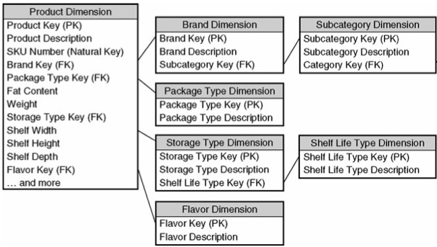
Snowflaking
Terjadi ketika tabel dimensi dinormalisasi
meningkat kompleksitas bagi pengguna
mengurangi kinerja
Notes:
Dimensions are snowflaked when the redundant attributes and decodes are removed to separate tables and linked back into the original table with artificial keys. In other words, a snowflaked dimension is normalized.
Generally, snowflaking is not recommended for your dimensional models because it almost always makes the user presentation more complex and less legible.

Slide 23
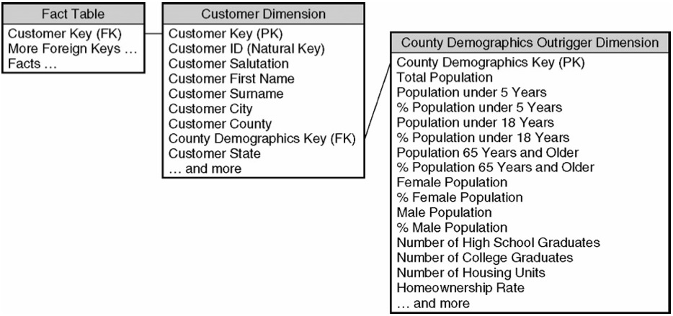
Outrigger Dimensi
Terlihat seperti awal kepingan salju
Contoh:
sejumlah besar atribut
butir yang berbeda *
frekuensi update yang berbeda **
Notes:
County demographic data consists of a label, population count, and population percentage for 50 different demographic groupings, so there are 150 attributes.
* Per customer or county
** Update frequency of demographic data would be more frequent than customer data

Slide 24
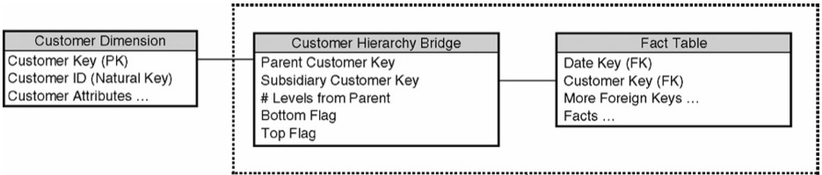
Jembatan Tabel: Variabel-kedalaman hierarki
Harus digunakan hanya ketika benar-benar diperlukan
Negatif mempengaruhi kegunaan
kinerja penurunan
Contoh:

Slide 25
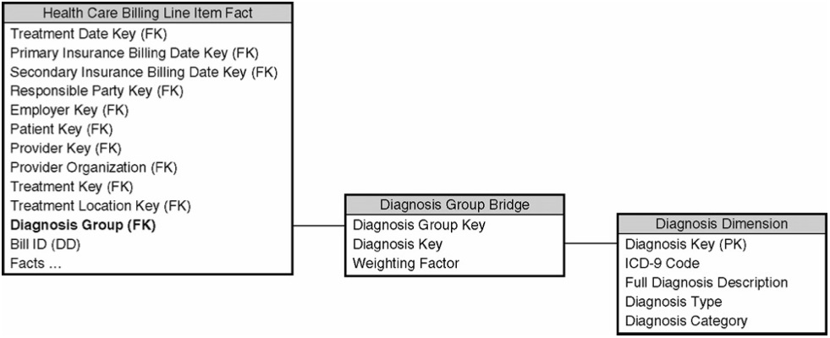
Jembatan tabel: Banyak-Valued Dimensi
Setiap pengukuran Bahkan dapat dikaitkan dengan beberapa nilai dimensi
Contoh: pasien di rumah sakit sering memiliki lebih dari satu diagnosis

Slide 26

3 Fakta Fundamental Tabel Grains
Transaksi
Satu baris per transaksi / baris transaksi
Baris yang dimasukkan ke dalam tabel fakta hanya jika kegiatan transaksi terjadi
snapshot periodik
mengumpulkan snapshot

Slide 27
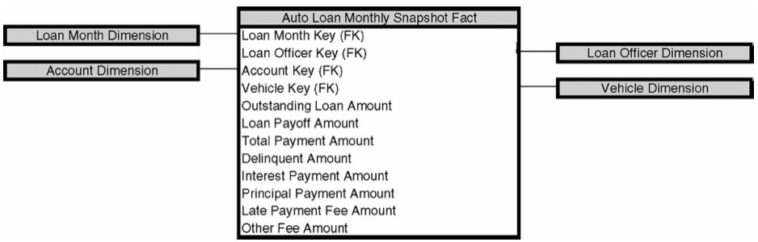
snapshot periodik
Pada interval yang telah ditentukan snapshot dari tingkat yang sama dari rincian yang diambil dan ditumpuk berturut-turut di tabel fakta
Contoh: Sebagian besar laporan keuangan, nilai rekening bank
Melengkapi fakta-fakta transaksi rinci tetapi tidak pengganti mereka
Bagi dimensi sesuai sama tetapi memiliki lebih sedikit dimensi

Slide 28
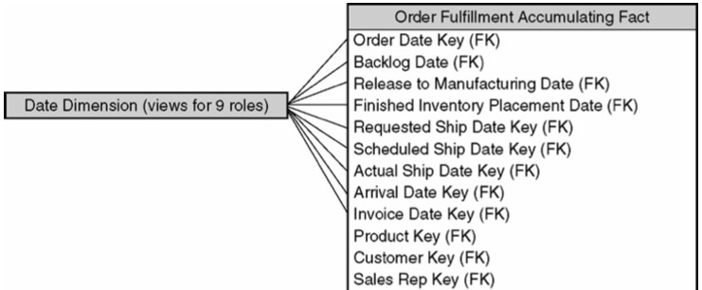
mengumpulkan snapshot
Kurang sering digunakan
Memiliki tanggal beberapa FK yang sesuai dengan masing-masing tonggak dalam alur kerja
Banyak N / A atau bidang diketahui ketika berturut-turut awalnya dimasukkan
Membutuhkan baris khusus di tanggal tabel dimensi seperti yang dibahas sebelumnya
Notes:
Let's assume XYZ Company is able to manufacture 10,000 widgets per day. On Monday morning, the company receives an order for 50,000 widgets. Given the company's daily production capacity, XYZ Company will end Monday with a backlog of 40,000 widgets. If each widget sells for $1, XYZ Company would report a $40,000 backlog.
Backlogs are usually measured in dollars and generally occur when there is a shortage of labor or supplies. Building products to each customer's specifications may also lead to backlogs.

Slide 29

Fakta dari granularity yang berbeda
Sebuah tabel fakta tunggal tidak dapat memiliki fakta-fakta dengan rincian yang berbeda
Semua pengukuran harus dalam tingkat yang sama rincian
Contoh:
Pengukuran ditangkap untuk setiap pesanan baris kecuali untuk biaya pengiriman yang untuk seluruh pesanan
Solusi:
Mengalokasikan fakta tingkat yang lebih tinggi ke granularity rendah
Membuat dua tabel fakta yang terpisah

Slide 30
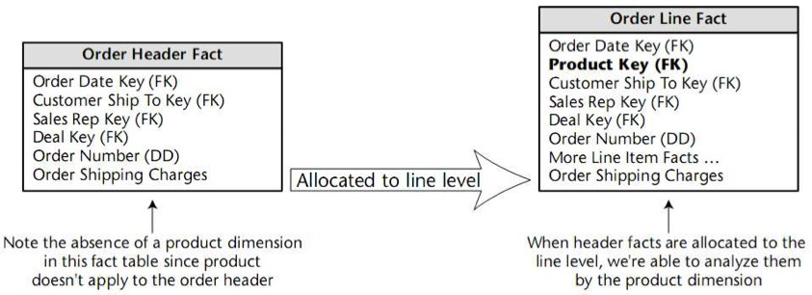
Fakta Berbeda Granularity: Contoh

Slide 31
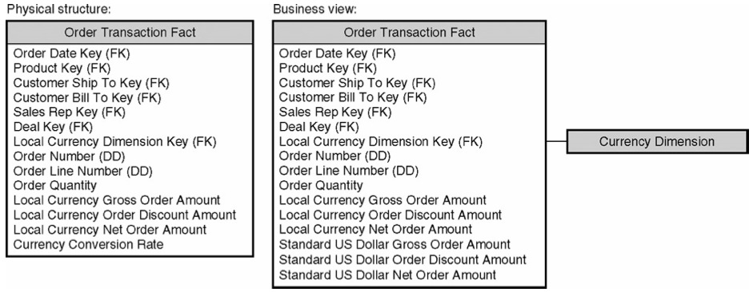
Beberapa Mata Uang dan Unit Tindakan
Pengukuran disediakan dalam mata uang lokal
Pengukuran juga dikonversi ke mata uang standar atau tingkat konversi harus disimpan
Demikian pula, dalam kasus beberapa unit dari langkah-langkah, konversi ke semua unit yang berbeda ukuran disediakan

Slide 32
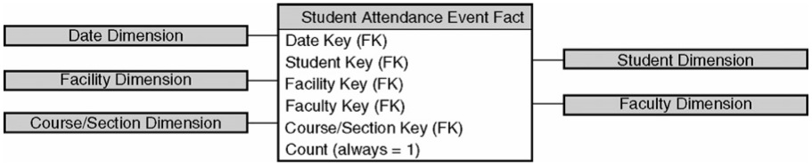
Tabel Fakta factless
Proses bisnis yang tidak menghasilkan pengukuran kuantitatif
Contoh: absensi siswa
Dapat dengan mudah dikonversi menjadi tabel fakta tradisional dengan menambahkan Hitungan atribut, yang selalu sama dengan 1.
Membantu untuk melakukan agregasi

Slide 33
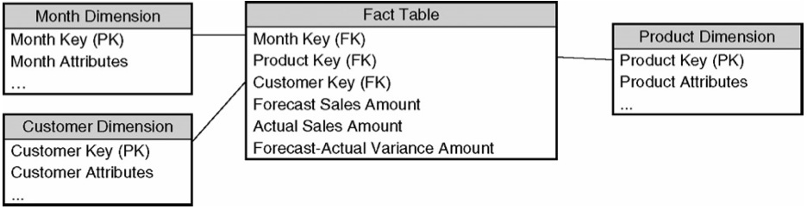
Tabel Fakta konsolidasi
tabel fakta dihuni dari sumber yang berbeda berpotensi dikonsolidasikan ke dalam satu tunggal
Tingkat perincian harus sama
Pengukuran terdaftar side-by-side
Contoh: dengan menggabungkan perkiraan dan jumlah penjualan aktual, jumlah perkiraan / penjualan aktual varians dapat dengan mudah dihitung dan disimpan

Slide 34
rekomendasi
Jangan mengambil “laporan-sentris” pendekatan
Jangan membuat model dimensi baru untuk setiap laporan yang sedikit berbeda
Jangan membuat model dimensi baru untuk setiap departemen untuk data dari sumber yang sama
Buat model dimensi dengan tingkat terbaik dari granularity (data atom)
Fleksibel dan independen dari pertanyaan bisnis / laporan khusus
scalable
Gunakan sesuai dimensi
Meredakan upaya integrasi
Membuat proses ETL terstruktur
Hindari kekacauan ketika mengintegrasikan beberapa data mart

